Slide 1
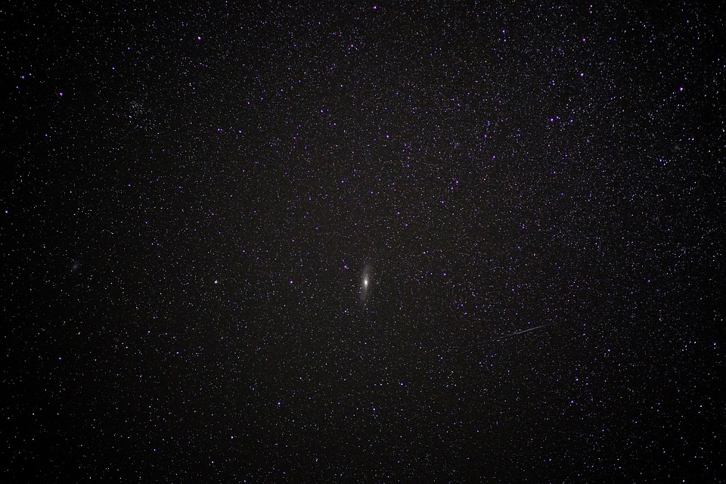
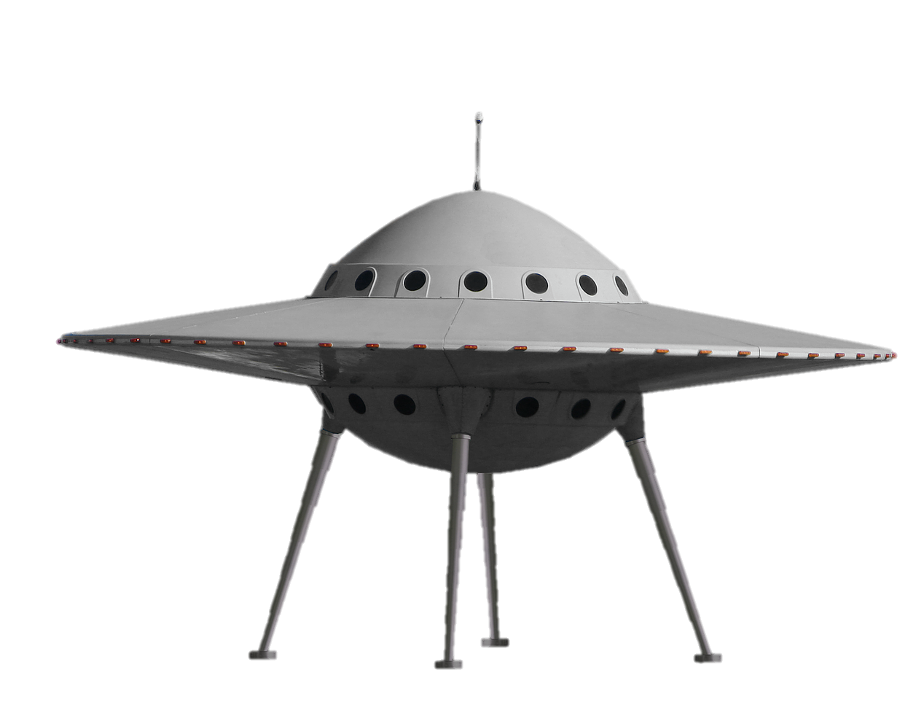
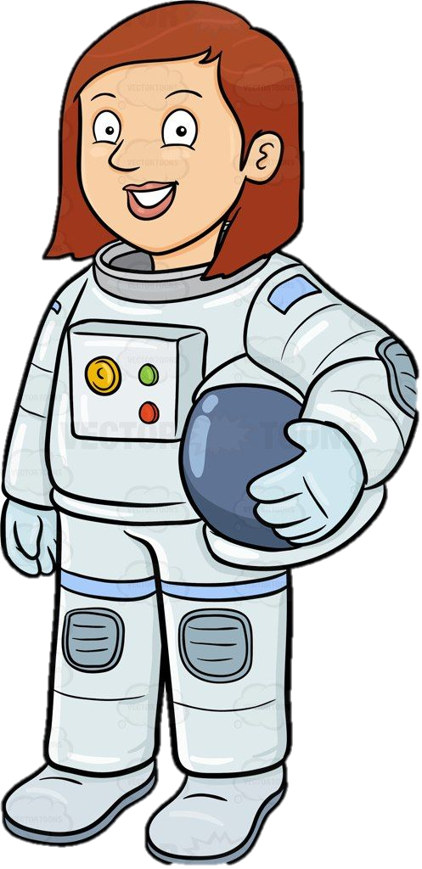
Hallo! Blij dat je er bent. Ik heb goed nieuws! Ik heb samen met mijn onderzoeksteam een manier gevonden om een nieuwe planeet te ontdekken. Wil jij mij hierbij helpen?
Notes:
Uitleg

Slide 2
Tijdens onze reis doorheen de ruimte zullen we veel vallende sterren tegenkomen. Niet alle sterren vallen in dezelfde richting.
We moeten op zoek gaan naar de ster die in een richting valt die het meest verschilt van de richting waarin de andere sterren vallen.

Slide 3
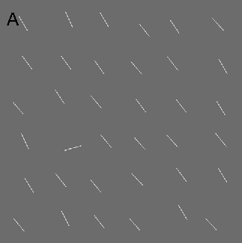
Hier zie je een voorbeeld van de vallende sterren die we zullen tegenkomen. Zie je de ster die in de richting valt die het meest verschilt van de richting waarin de andere sterren vallen ?
Notes:
"""In each trial you will see 36 lines arranged in a square matrix. Your task is to find the line with the orientation (angle) most different from all the rest. Press "i" if this line is in the upper half of the screen and "j" if this line is in the lower half of the screen.
You will see the score (based on your time and accuracy) from the last trial and the current trial number in the top left corner. Try to respond as fast and as accurately as possible.
Press "space" when you are ready."""

Slide 4
Deze ster valt in de richting die het meest verschilt van de richting waarin de andere sterren vallen, dus dit is de meest verschillende ster!
Notes:
"""In each trial you will see 36 lines arranged in a square matrix. Your task is to find the line with the orientation (angle) most different from all the rest. Press "i" if this line is in the upper half of the screen and "j" if this line is in the lower half of the screen.
You will see the score (based on your time and accuracy) from the last trial and the current trial number in the top left corner. Try to respond as fast and as accurately as possible.
Press "space" when you are ready."""

Slide 5
Als we deze meest verschillende sterren blijven volgen, zouden we moeten uitkomen bij de nieuwe planeet!
Notes:
"""In each trial you will see 36 lines arranged in a square matrix. Your task is to find the line with the orientation (angle) most different from all the rest. Press "i" if this line is in the upper half of the screen and "j" if this line is in the lower half of the screen.
You will see the score (based on your time and accuracy) from the last trial and the current trial number in the top left corner. Try to respond as fast and as accurately as possible.
Press "space" when you are ready."""

Slide 6


Je kan ons ruimteschip besturen met de pijltjestoetsen. Druk op het pijltje omhoog als je de meest verschillende ster in de bovenste helft van het scherm ziet en op het pijltje omlaag als je ze in de onderste helft van het scherm ziet
Notes:
"""In each trial you will see 36 lines arranged in a square matrix. Your task is to find the line with the orientation (angle) most different from all the rest. Press "i" if this line is in the upper half of the screen and "j" if this line is in the lower half of the screen.
You will see the score (based on your time and accuracy) from the last trial and the current trial number in the top left corner. Try to respond as fast and as accurately as possible.
Press "space" when you are ready."""

Slide 7

In dit voorbeeld zou je dus op het pijltje naar beneden moeten drukken.
Om de planeet te vinden is het belangrijk dat je zo snel mogelijk en zo juist mogelijk antwoordt.
Notes:
"""In each trial you will see 36 lines arranged in a square matrix. Your task is to find the line with the orientation (angle) most different from all the rest. Press "i" if this line is in the upper half of the screen and "j" if this line is in the lower half of the screen.
You will see the score (based on your time and accuracy) from the last trial and the current trial number in the top left corner. Try to respond as fast and as accurately as possible.
Press "space" when you are ready."""

Slide 8
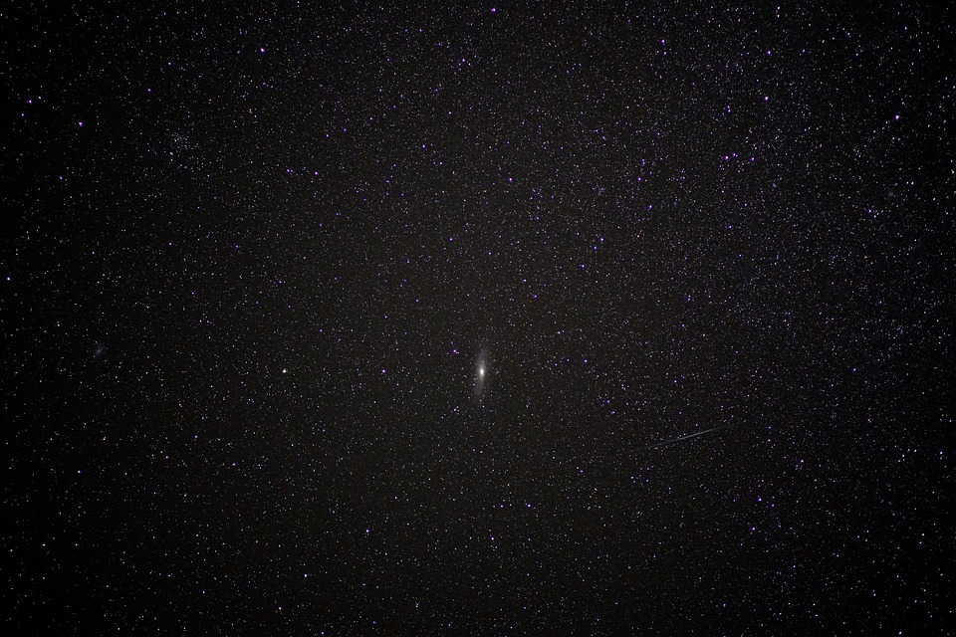
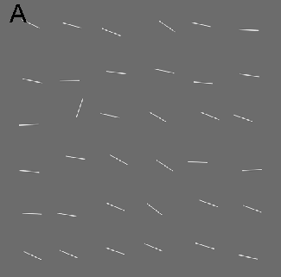
In dit voorbeeld zou je op het pijltje naar boven moeten drukken.

Slide 9
Vanboven aan je scherm zal je je score zien. Hoe hoger je score, hoe dichter we bij de planeet komen.

Slide 10
Voor we echt vertrekken, mag je een aantal keer oefenen. Zodat je zeker snapt wat de bedoeling is.
Druk op de spatiebalk als je er klaar voor bent. Veel succes!

Slide 11

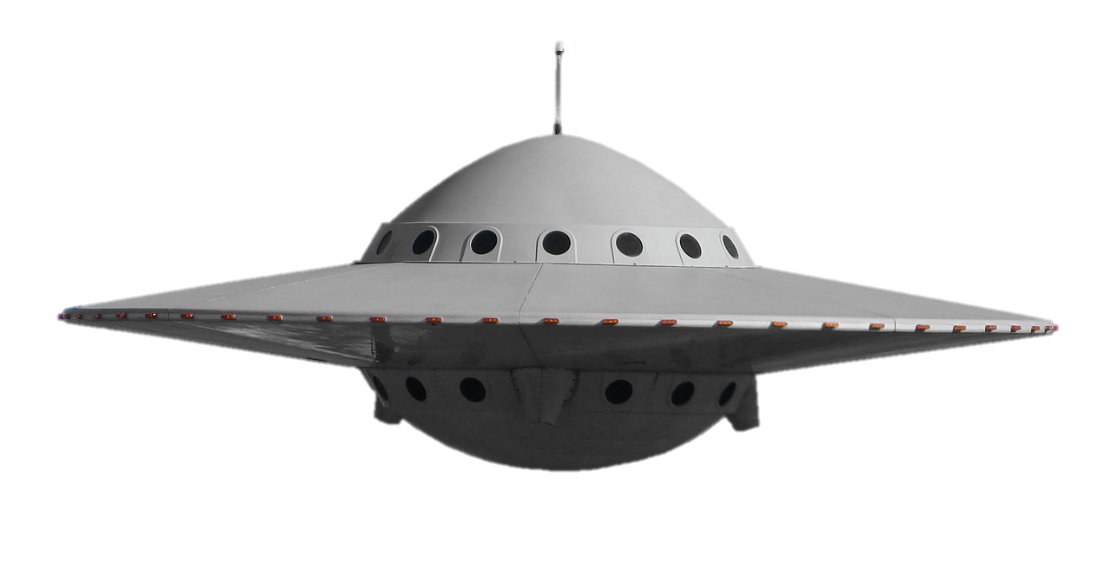
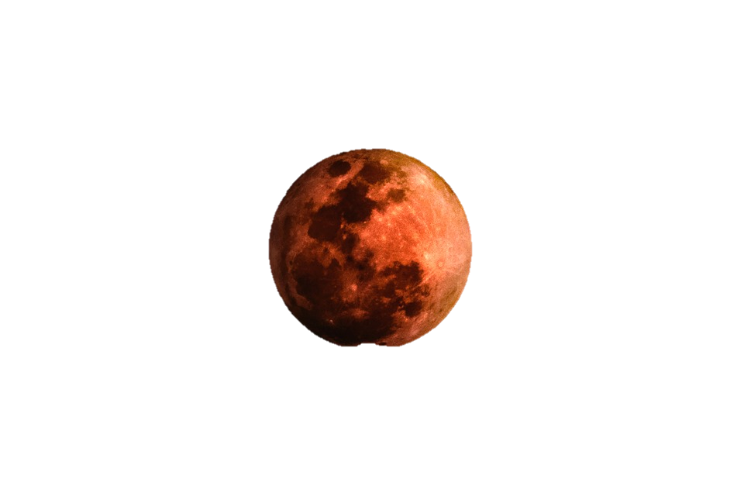
We zijn goed vertrokken! Druk op de spatiebalk als je klaar bent om verder te gaan.
Notes:
Misschien iets voor tussen de blokken in?

Slide 12
Goed bezig! Druk op de spatiebalk als je klaar bent om verder te gaan.

Slide 13
We gaan de juiste richting uit! Druk op de spatiebalk als je klaar bent om verder te gaan.

Slide 14
Super! Druk op de spatiebalk als je klaar bent om verder te gaan.

Slide 15
Goed gedaan! Druk op de spatiebalk als je klaar bent om verder te gaan.

Slide 16
Heel goed bezig! Druk op de spatiebalk als je klaar bent om verder te gaan.

Slide 17
We zitten al in de helft van onze reis! Druk op de spatiebalk als je klaar bent om verder te gaan.

Slide 18
Spannend, we komen steeds dichter bij! Druk op de spatiebalk als je klaar bent om verder te gaan.

Slide 19
Goed bezig! Druk op de spatiebalk als je klaar bent om verder te gaan.

Slide 20
Nog even volhouden, we zijn op de goede weg! Druk op de spatiebalk als je klaar bent om verder te gaan.

Slide 21
Nu komen we echt wel dichter bij! Druk op de spatiebalk als je klaar bent om verder te gaan.

Slide 22
Goed zo! We kunnen de planeet al een beetje zien! Druk op de spatiebalk als je klaar bent om verder te gaan.

Slide 23
We zijn er bijna! Druk op de spatiebalk als je klaar bent om verder te gaan.

Slide 24
Goed bezig, nog een allerlaatste keer! Druk op de spatiebalk om verder te gaan.

Slide 25
Super, we zijn er geraakt! Druk op de spatiebalk om de landing te starten!

Slide 26
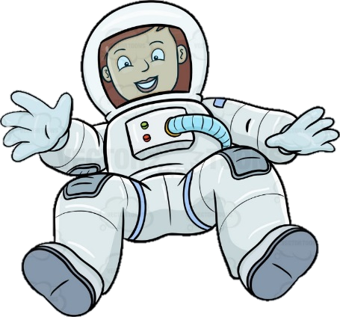
We zijn geland!
Bedankt voor je hulp, zonder jou hadden we de planeet nooit gevonden!
Notes:
Aankomst!

